Slide 1
Go4Me
Equipo de desarrollo de Go4Me

Slide 2
Índice
El proyecto.
Objetivos del proyecto.
Principales casos de uso.
Diagrama de clases.
Demostración
Conclusiones.
Preguntas.

Slide 3
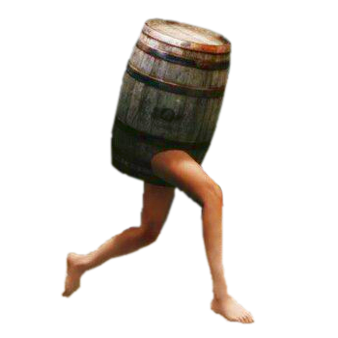
El proyecto
Plataforma en la que los usuarios contactan entre ellos
Contactan a través de anuncios para realizarse pedidos mutuamente
Puedes realizar pedidos a otros usuarios
Puedes ofrecerte a realizar pedidos a otros usuarios
Go4Me

Slide 4
Objetivos
Go4Me
Ayudar a las personas sin tiempo
Personas que no tienen la posibilidad de desplazarse lejos
Necesidad de ayuda económica
Facilitarle las cosas a gente que tiene pereza
Ayudar a personas con discapacidades o movilidad reducida

Slide 5
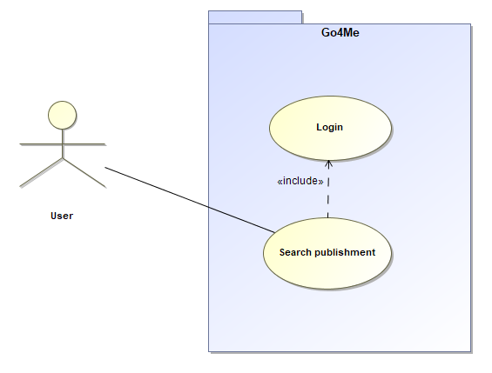
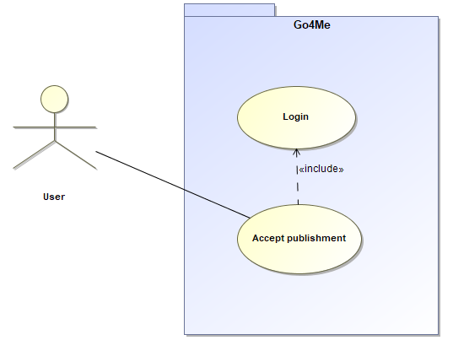
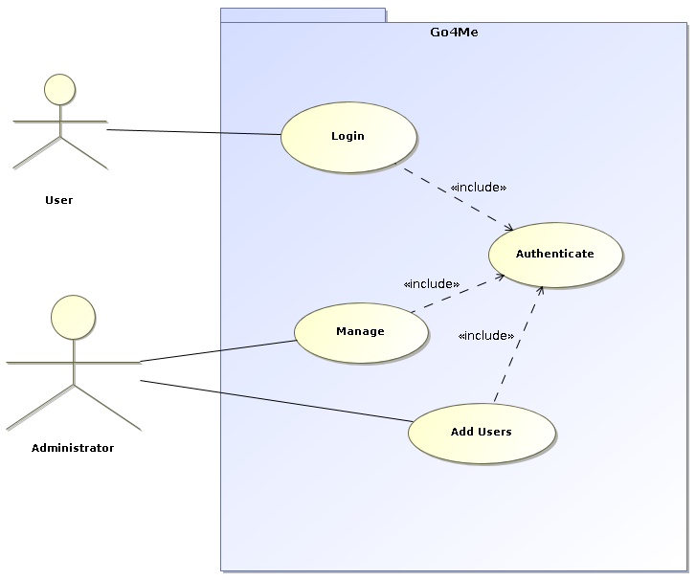
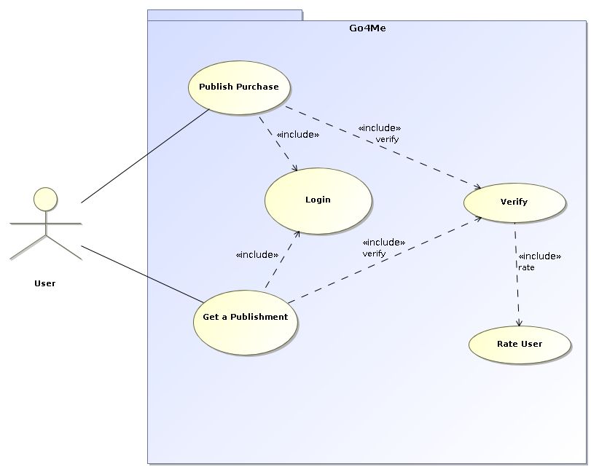
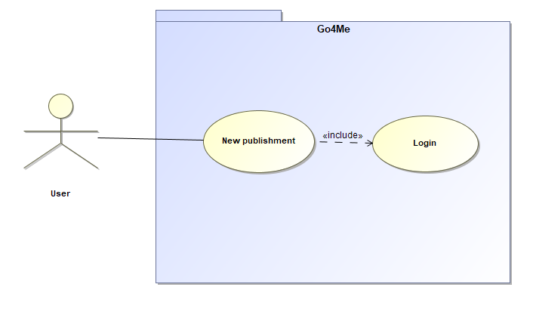
Principales casos de usos
Login
Verificación
Buscar pedidos
Aceptar pedidos
Publicación

Slide 6
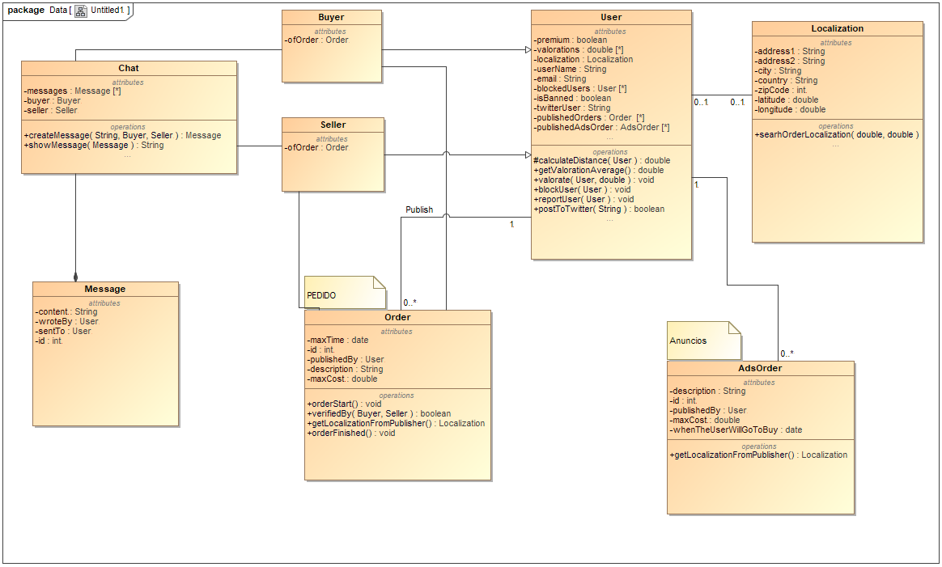
Diagrama de clases

Slide 7
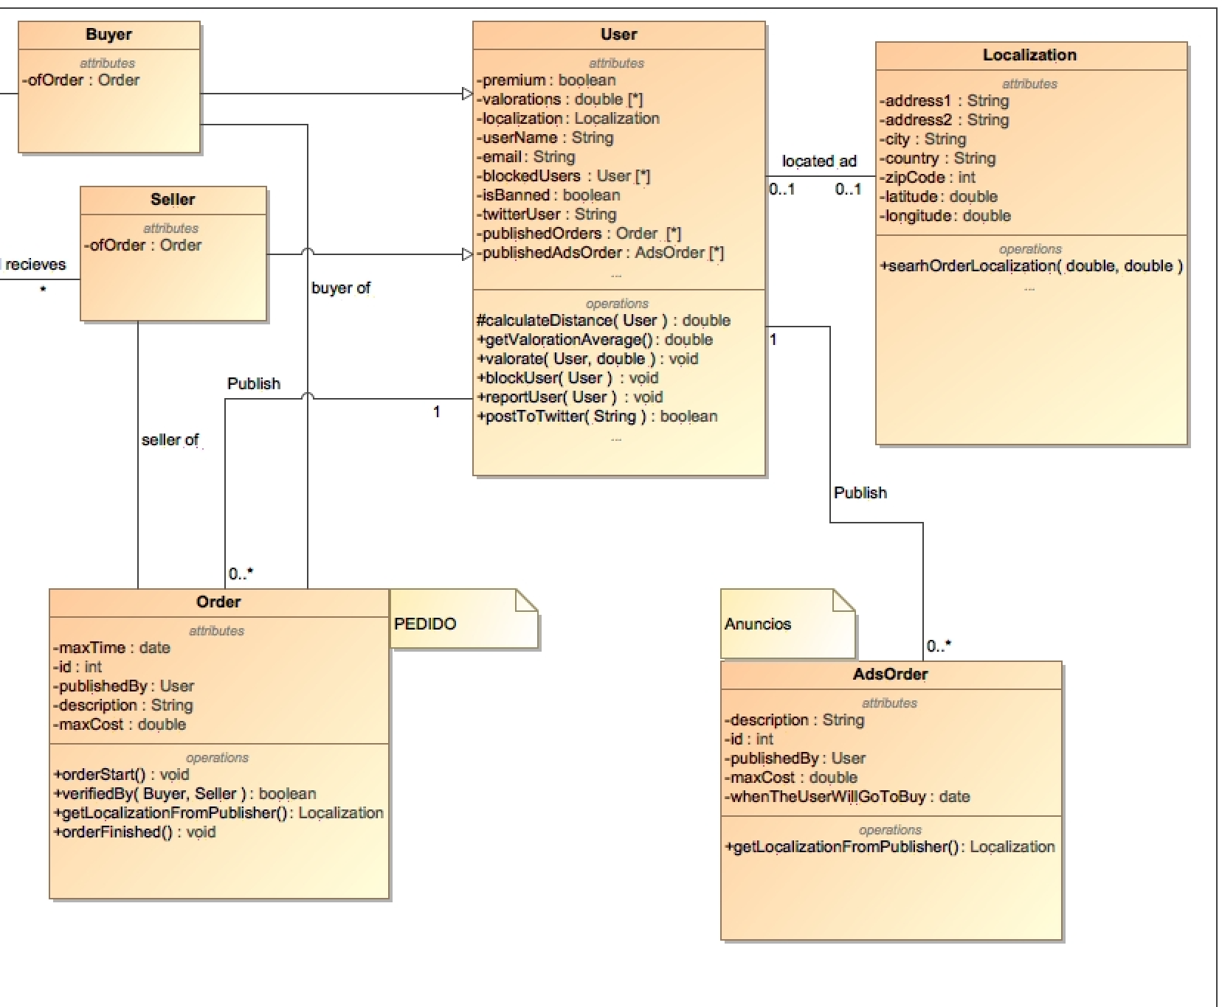
Diagrama de clases
Relaciones entre clientes y pedidos

Slide 8
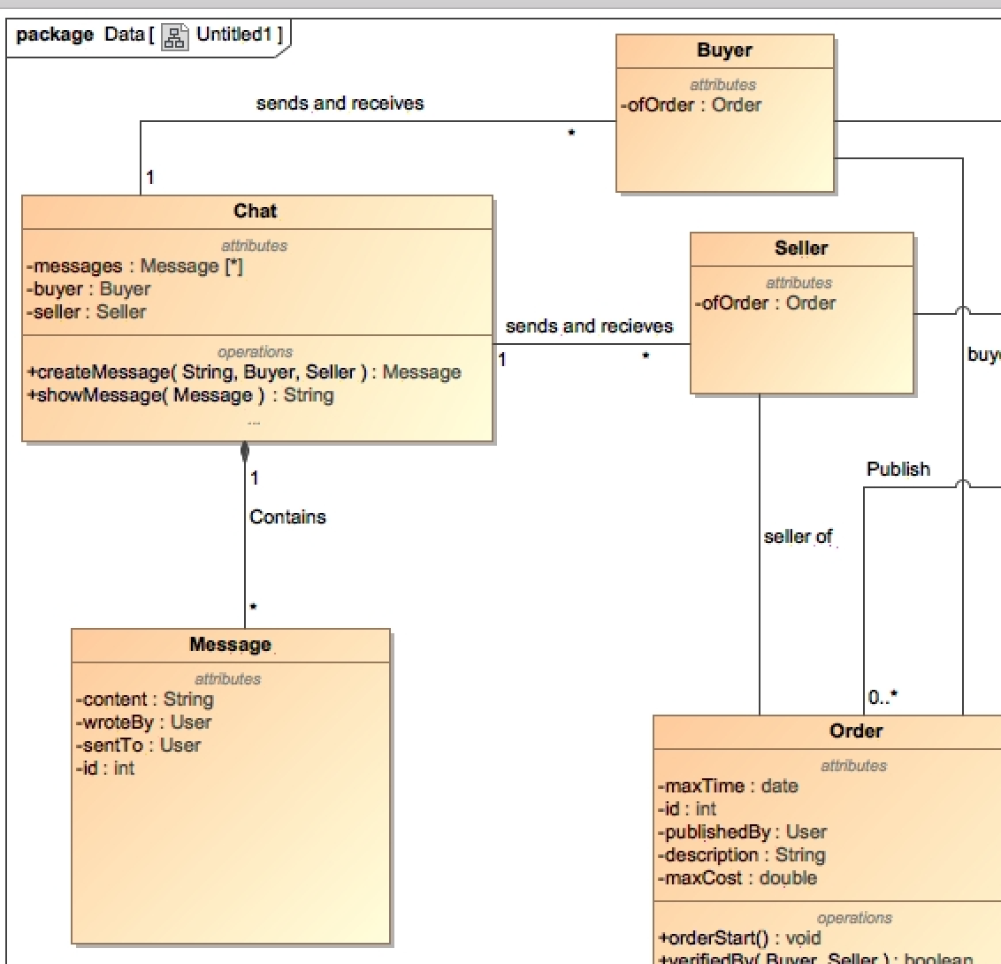
Diagrama de clases
Modelado del chat entre usuarios

Slide 9



Tecnologías usadas
Frontend:

Slide 10

Tecnologías usadas
Backend:

Slide 11


Tecnologías usadas
Testing:

Slide 12
Demostración de la App

Slide 13




Conclusiones

Slide 14

Preguntas

